Slide 1
College 3 module 2.3 MNT
29 februari 2024

Slide 2
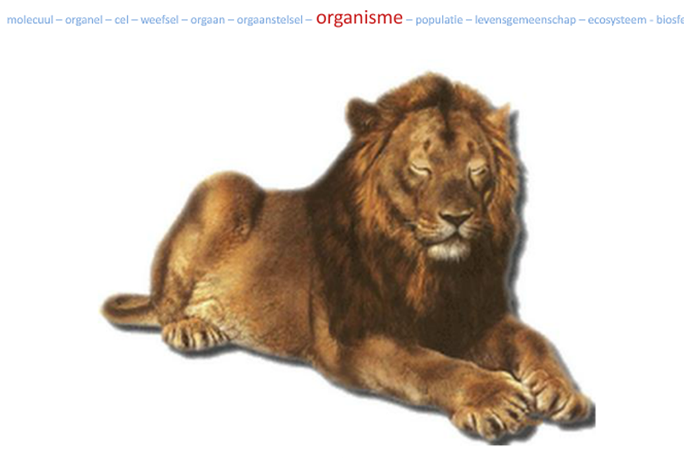
Organisme / órganismo = levend wezen

Slide 3
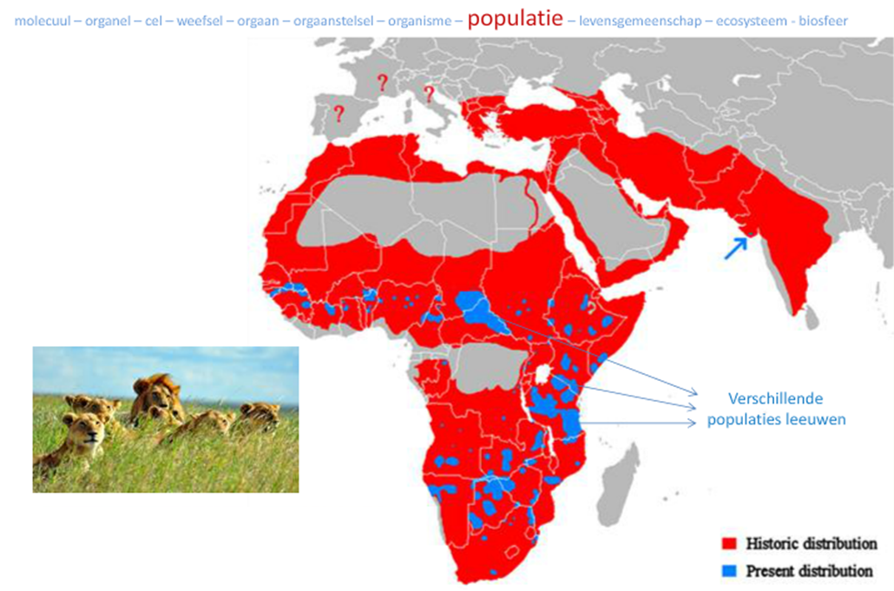
8. Populatie/ populashon = groep individuen van dezelfde soort die
in een bepaald gebied leven en onderling
voortplanten

Slide 4
9. Levensgemeenschap/ komunidat = populaties van verschillende
soorten die samen in een bepaald
gebied leven

Slide 5
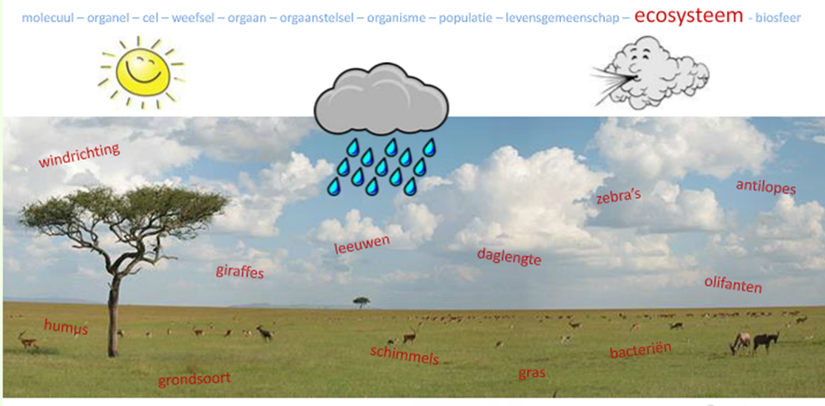
10. Ecosysteem/ ekosistema = een gebied waarbinnen populaties en abiotische factoren een eenheid vormen

Slide 6
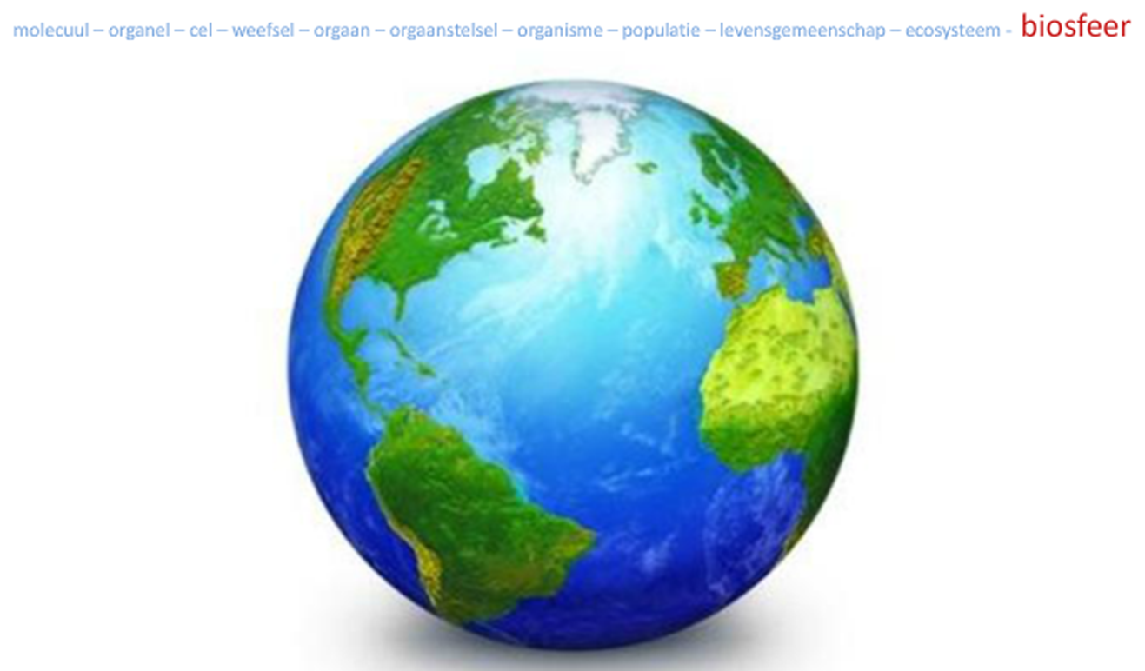
11. Biosfeer = alle ecosystemen op aarde

Slide 7
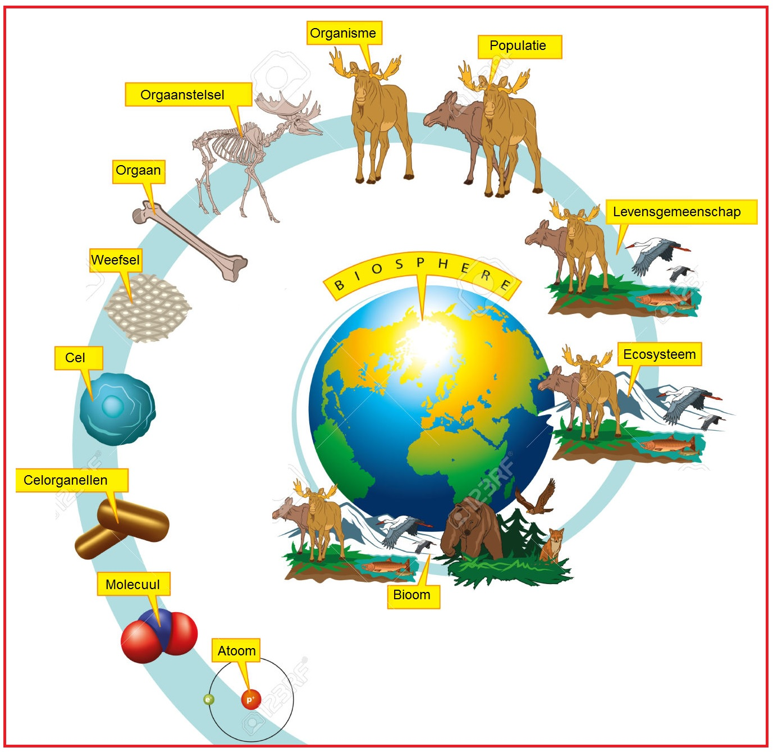
Notes:
Afbeelding: https://biologielessen.nl/index.php/b/1012-biologische-eenheden Bioom: https://nl.wikipedia.org/wiki/Bioom

Slide 8
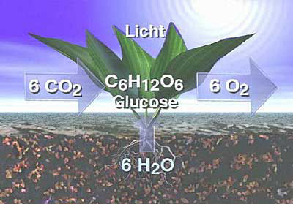
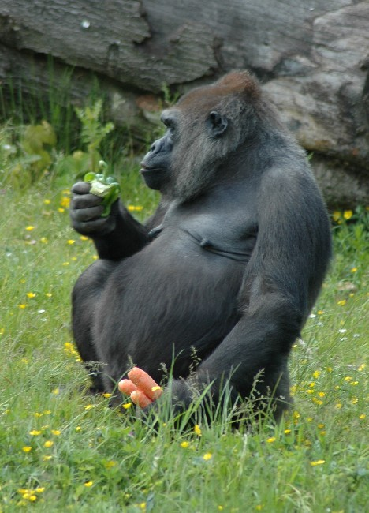
Autotrofe organismen
Kunnen organische stoffen maken uit alleen anorganische stoffen
Geen andere organismen nodig voor hun voedsel
M.b.v. fotosynthese in de bladgroenkorrels
Planten en cyanobacteriën
Heterotrofe organismen
-Kunnen niet zelf organische stoffen maken
-Andere organismen nodig voor voedsel
-Schimmels, dieren en meeste bacteriën

Slide 9
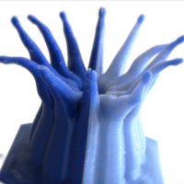
Polip di koral
Notes:
Dit is een (koraal)beestje, dat heet een koraalpoliep.
Op de tekening kun je zien hoe een koraalpoliep is opgebouwd (mond, maag, skelet, tentakels)
Koraal is dus geen steen, maar levende diertjes.
Eigenloijk is een koraaldiertje (of koraalpoliep) een klein kwalletje, maar een kwal drijft in het water met de tentakels naar benden en koraal zit andersom on zijn eigen gebouwd huisje (skeletje van kalk) met de tentakeltjes naar boven

Slide 10
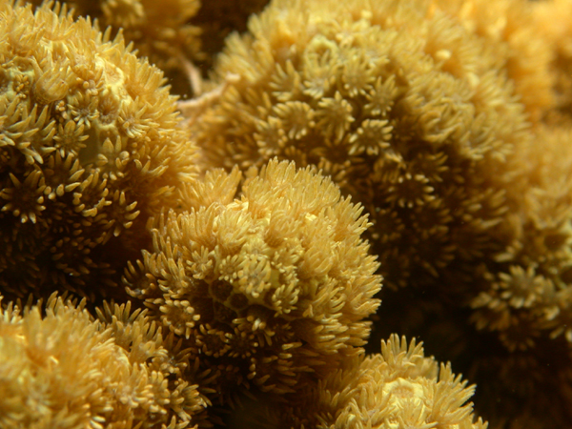
Notes:
Dit is een (koraal)beestje, dat heet een koraalpoliep.
Op de tekening kun je zien hoe een koraalpoliep is opgebouwd (mond, maag, skelet, tentakels)
Koraal is dus geen steen, maar levende diertjes.
Eigenloijk is een koraaldiertje (of koraalpoliep) een klein kwalletje, maar een kwal drijft in het water met de tentakels naar benden en koraal zit andersom on zijn eigen gebouwd huisje (skeletje van kalk) met de tentakeltjes naar boven

Slide 11
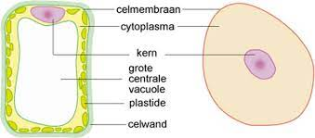
koral ta un bestia!
koraal
Notes:
Koralen kunnen niet lopen, niet zwemmen.
Je zou kunnnn denken dat koralen dus planten zijn, maar als je goed kijkt zijn koralen dieren!
Door de microscoop zijn de cellen van koralen, dierlike cellen (met een celkern, maar geen celwand en geen bladgroen)

Slide 12
Notes:
Close up van koraalpoliepen

Slide 13
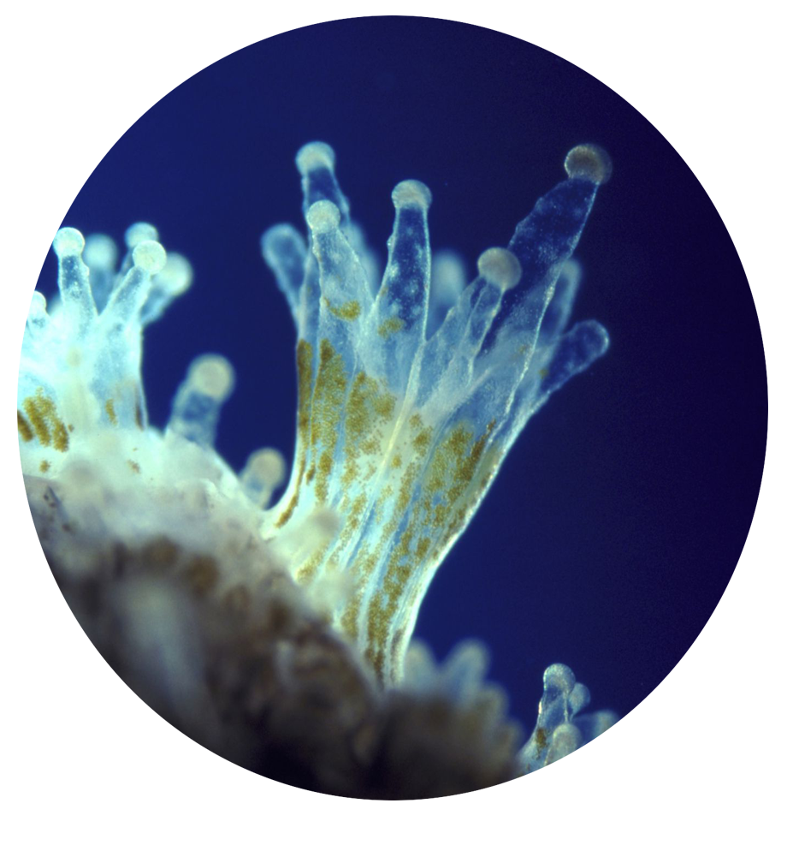
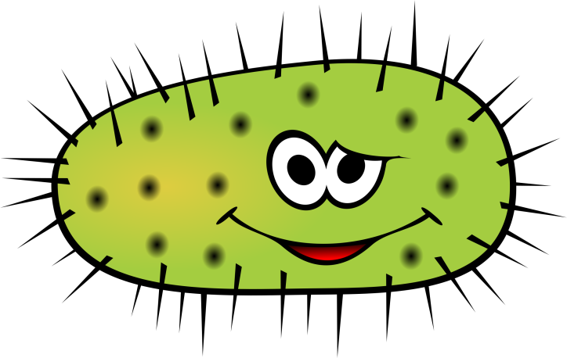
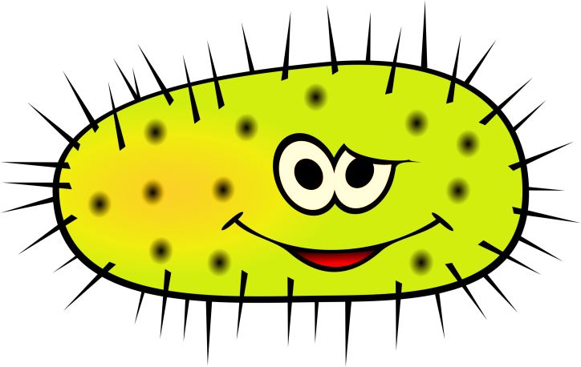
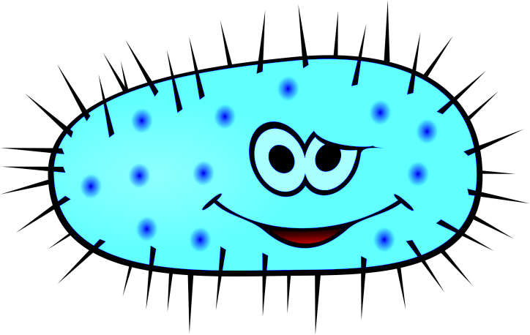
Zoöxanthellen
Koralen zijn dieren, met daarin
plantencellen:
zoöxanthellen
Ze doen overdag fotosynthese!
Notes:
Symbiose, namelijk mutualisme

Slide 14
Zoöxanthellen
De plantencellen maken
zuurstof
suiker/ glucose
Plantjes en koraalpoliepen werken dus samen.
Dat noemen we
Symbiose (mutualisme)
Notes:
Symbiose, namelijk mutualisme

Slide 15
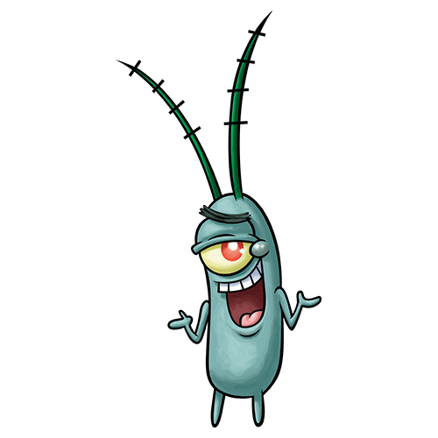
Wat eten koralen ‘s nachts?
In de nacht eten koralen plankton
Dat plankton vangen ze met hun tentakels.
Notes:
Als het donker is werken de planten niet,
Want ze hebben zonlicht nodig
In de nacht moeten de koraaldiertjes (koraalpoliepen dus eten om in leven te blijven)
Plankton is alle pasgeboren zeedieren.
Ze zijn zo klein dat je ze alleen onder een microscoop kunt zien!
Deze piepkleine baby-zeediertjes komen uit eitjes. We noemen ze larven.
De baby-zeediertjes zijn nog niet sterk genoeg om zelf een richting op te zwemmen.
Ze worden met de stroming van de zee meegevoerd.
Als ze ouder en groter worden, gaan ze steeds meer op hun ouders lijken.

Slide 16
Heterotroph Examples (youtube.com)

Slide 17
Kiko un palu di mangel mester pa krese?
Temperatura di awa 24-27 ⁰C
Klima tropikal (Den áreanan ku tin mondi tropikal)
Kaminda tin lodo (No tin baranka so)
No tin koriente fuerte
Notes:
Mangroves komen voor op de grens van land en water.
In het Engels noemen we deze gebieden Wetlands
Je ziet op deze foto dat een gedeelte onder water, en een gedeelte boven water staat.

Slide 18
Koolstofkringloop

Slide 19
stikstofkringloop

Slide 20
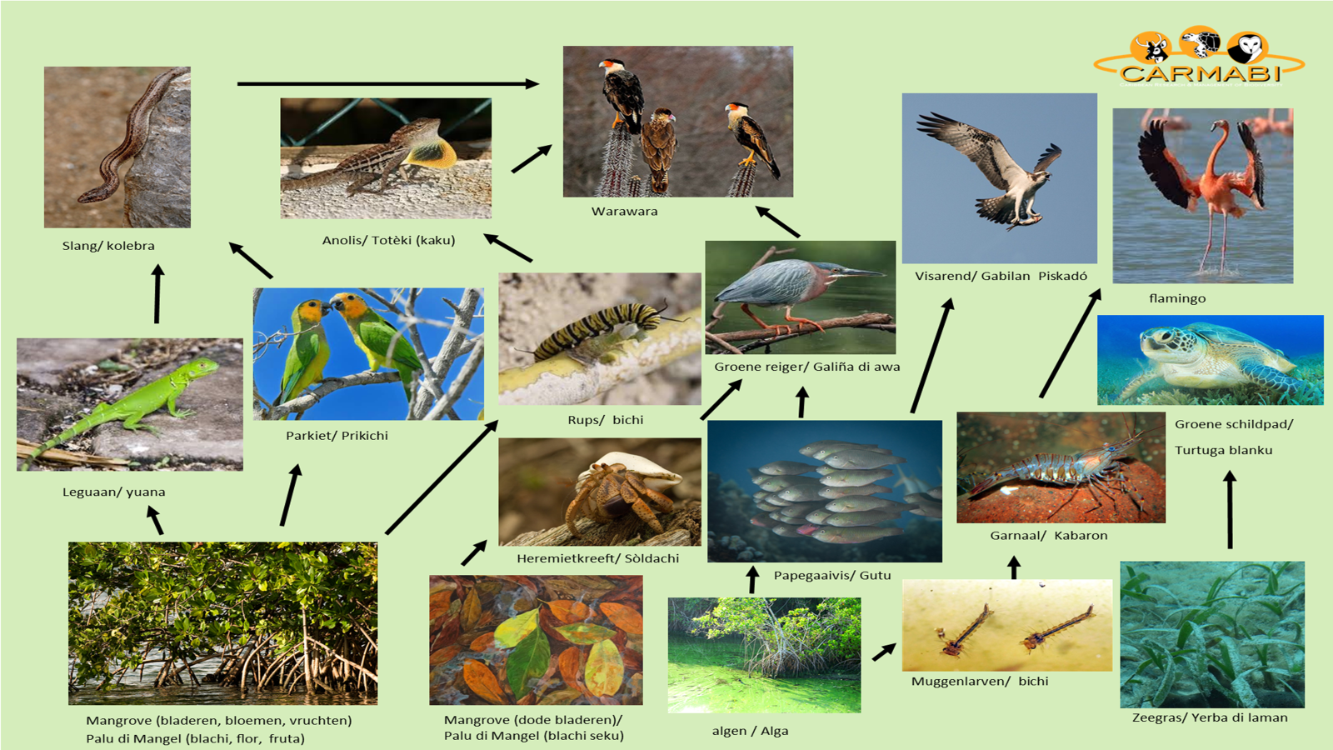

Slide 22
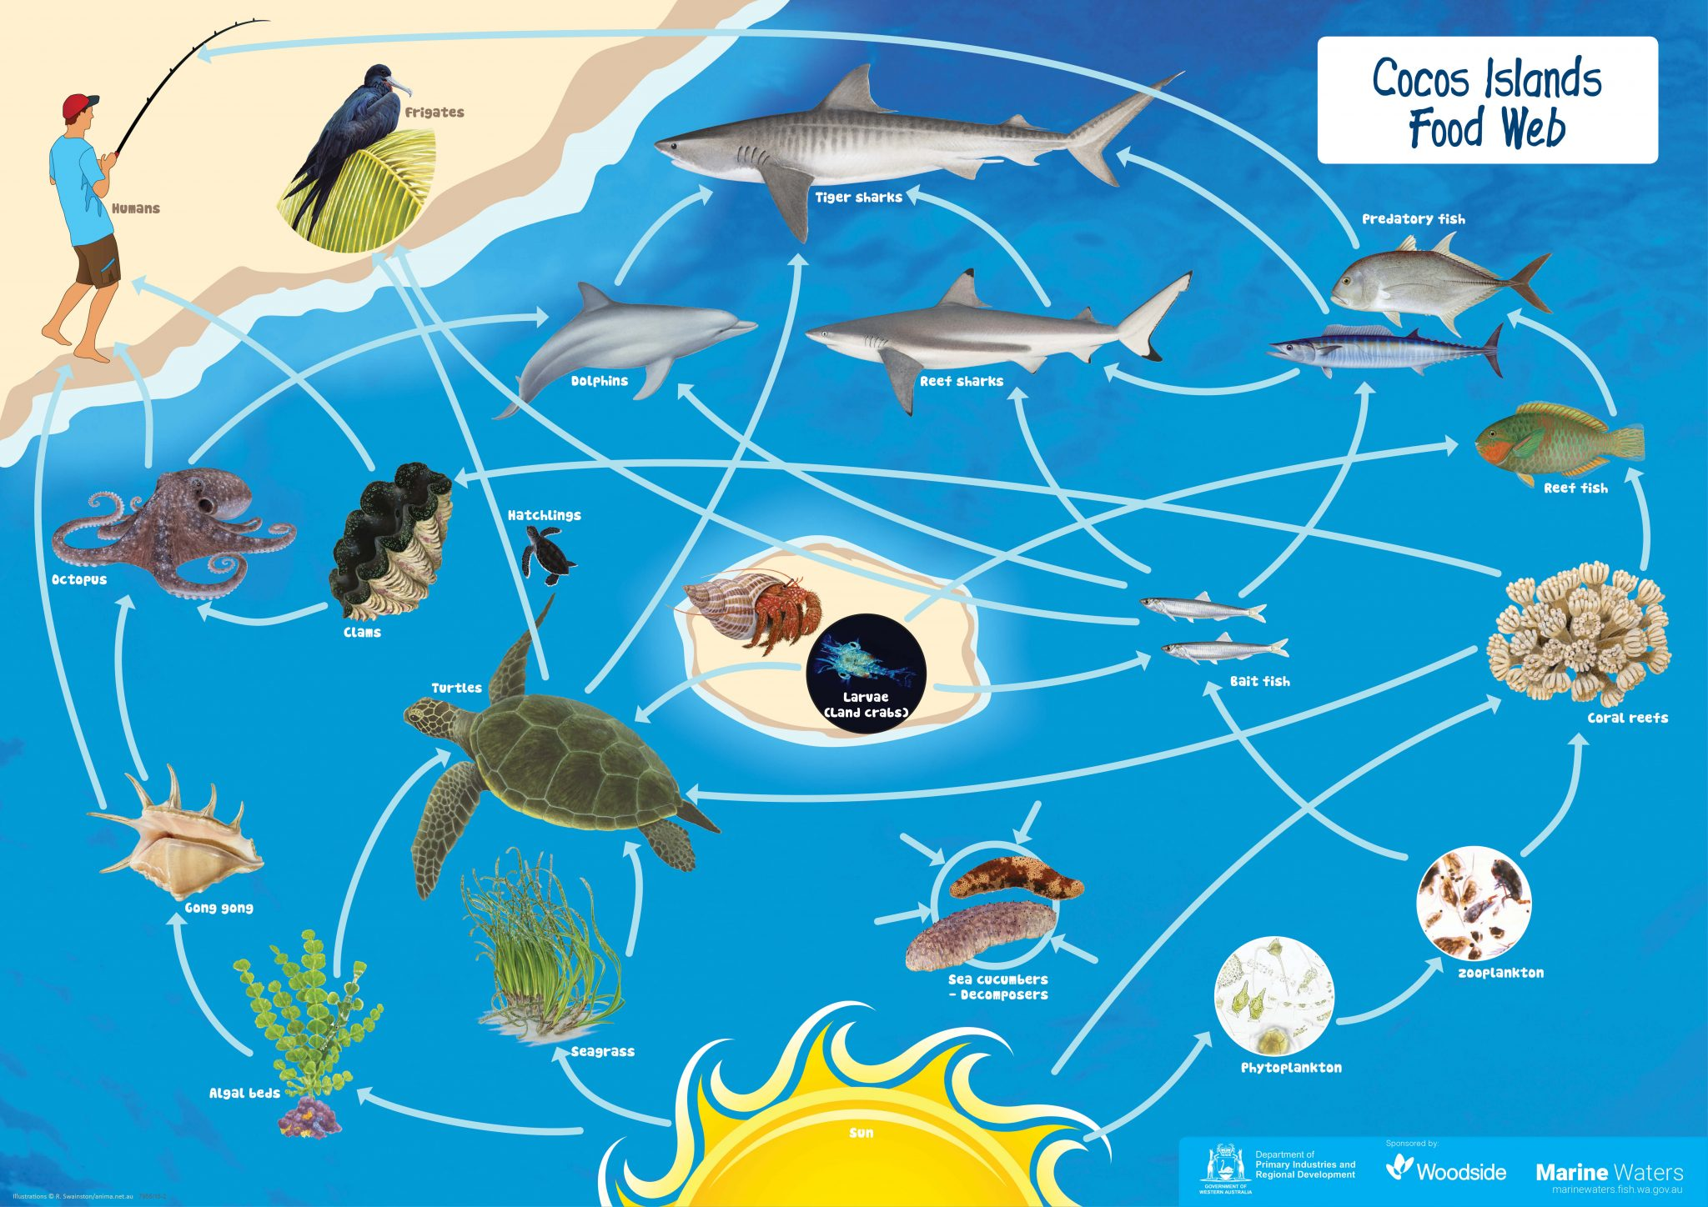

Slide 23
